Slide 1
Bài 11: VAI TRÒ CỦA PHÒNG TRỊ BỆNH TRONG CHĂN NUÔI
VAI TRÒ CỦA PHÒNG TRỊ BỆNH TRONG CHĂN NUÔI.
BIỆN PHÁP AN TOÀN CHO NGƯỜI, VẬT NUÔI VÀ MÔI TRƯỜNG.

Slide 2
I. VAI TRÒ CỦA PHÒNG TRỊ BỆNH TRONG CHĂN NUÔI

Slide 3
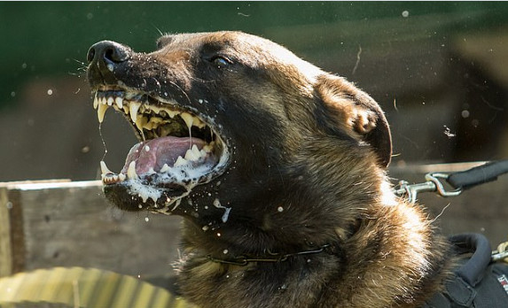
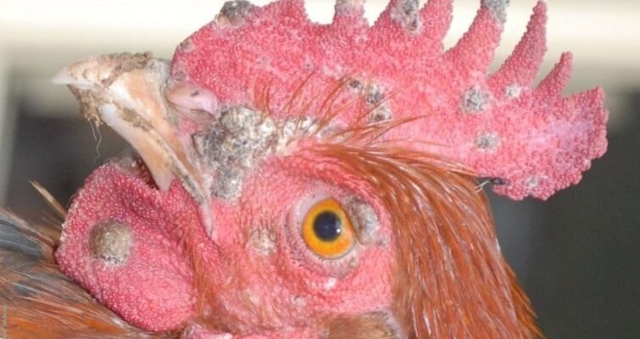
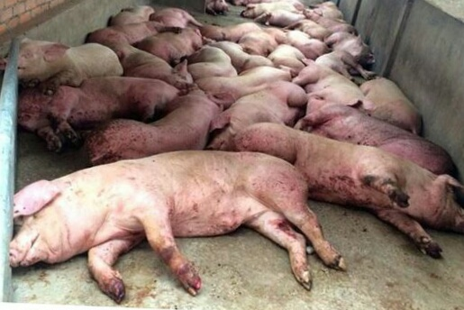
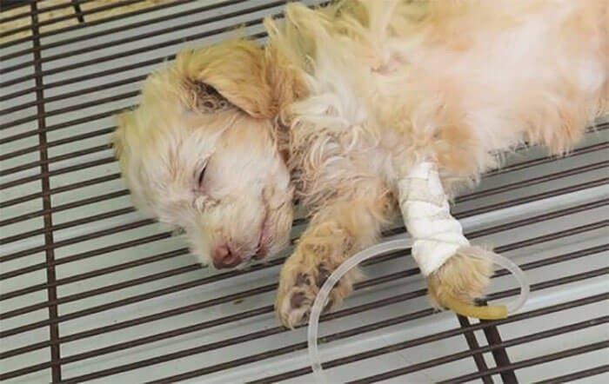
Bệnh dại trên chó
Đậu gà
Care trên chó
Lở mồm long móng

Slide 4
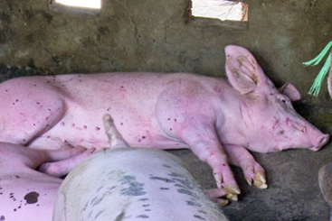
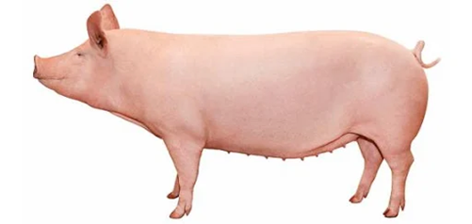
Nêu điểm khác nhau giữa vật nuôi khỏe và vật nuôi bị bệnh
Bệnh dịch tả lợn châu Phi
Lợn khỏe

Slide 5
Vật nuôi bệnh | Vật nuôi khỏe mạnh
- Mệt mỏi, buồn bã, chậm chạp. - Xù lông - Chán ăn, ăn ít hoặc bỏ ăn. - Sốt, da đỏ, mắt đỏ, mũi khô. - Chảy nước mắt, nước mũi - Ho - Tiêu chảy - Bại liệt,…. | - Lanh lẹ, phản ứng nhanh. - Lông bóng mượt. - Ăn tốt - Không sốt, da hồng hào, mắt trong sáng - Mắt trong, mũi sạch sẽ, hơi ướt - Không ho hoặc hắc hơi. - Đi phân khuôn. - Đi đứng linh hoạt,…..
Vật nuôi sinh trưởng, phát triển kém: chậm lớn, chậm động dục, sinh sản kém,… | Vật nuôi sinh trưởng, phát triển tốt: nhanh lớn, động dục và sinh sản tốt,…

Slide 6
1. Khái niệm bệnh:
Bệnh là trạng thái không bình thường của vật nuôi. Khi vật nuôi bị bệnh thường có các biểu hiện như buồn bã, chậm chạp, chán ăn hoặc bỏ ăn, sốt, chảy nước mắt và nước mũi, ho, tiêu chảy, bại liệt và xù lông,…
Bệnh là gì?
Một số nguyên nhân gây ra bệnh?
Nguyên nhân gậy bệnh:
Nguyên nhân bênh trong: di truyền, rối loạn trao đổi chất,…
Nguyên nhân bên ngoài: vi sinh vật gây bệnh, tác động bất lợi của điều kiện sống,…

Slide 7
2.Vai trò của phòng trị bệnh trong chăn nuôi.
a/ Bảo vệ vật nuôi.
Tiêu diệt mầm bệnh.
Ngăn ngừa sự lây lan của mầm bệnh và sự tiếp xúc của mầm bệnh với vật nuôi, tăng sức đề kháng cho vật nuôi.
Bảo vệ vật nuôi trước tác nhân gây bệnh, hạn chế ảnh hưởng xấu của bệnh đối với vật nuôi, giúp vật nuôi khỏe mạnh, sinh trưởng , phát triển tốt.

Slide 8
b/ Nâng cao hiệu quả chăn nuôi.
Vật nuôi nhanh lớn, sinh sản tốt năng suất cao.
Giảm chi phí điều trị bệnh tăng lợi nhuận
c/ Bảo vệ sức khỏe con người và vật nuôi.
Hạn chế bệnh bùng phát thành dịch
Ngăn chặn lây lan nguồn bệnh từ vật nuôi sang người.
Bảo vệ sức khỏe con người và môi trường sinh thái.
Hs kể một số bệnh lây từ vật nuôi sang người

Slide 9
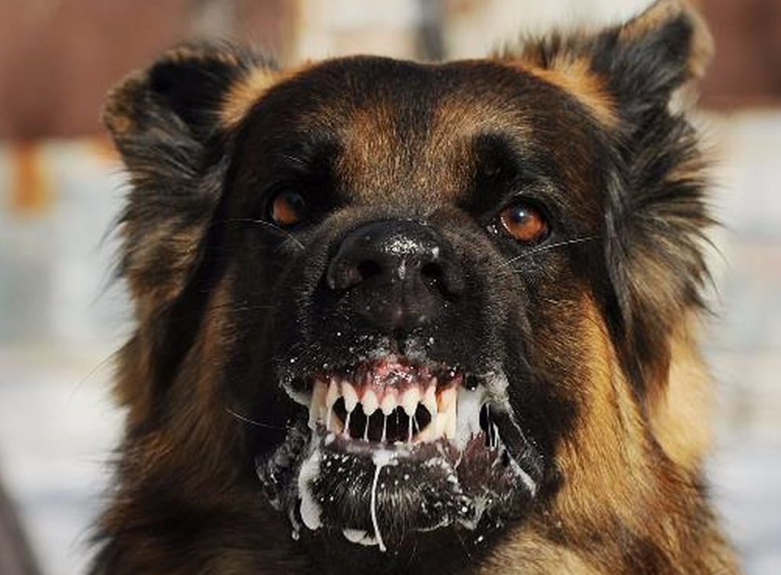
Dại có thể lấy sang người

Slide 10
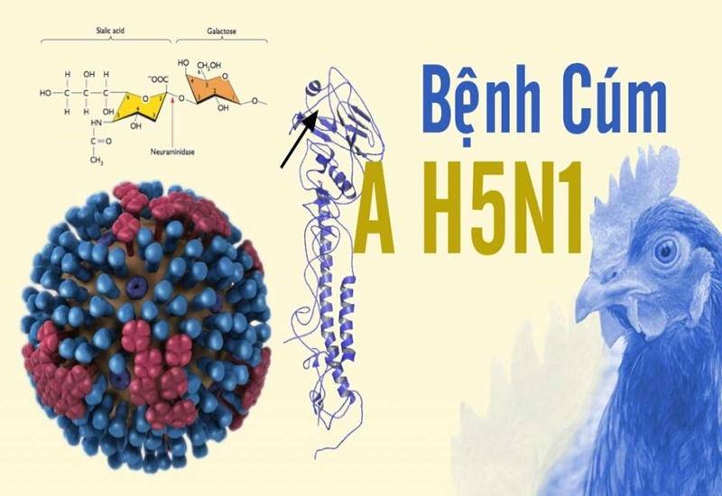

Slide 11
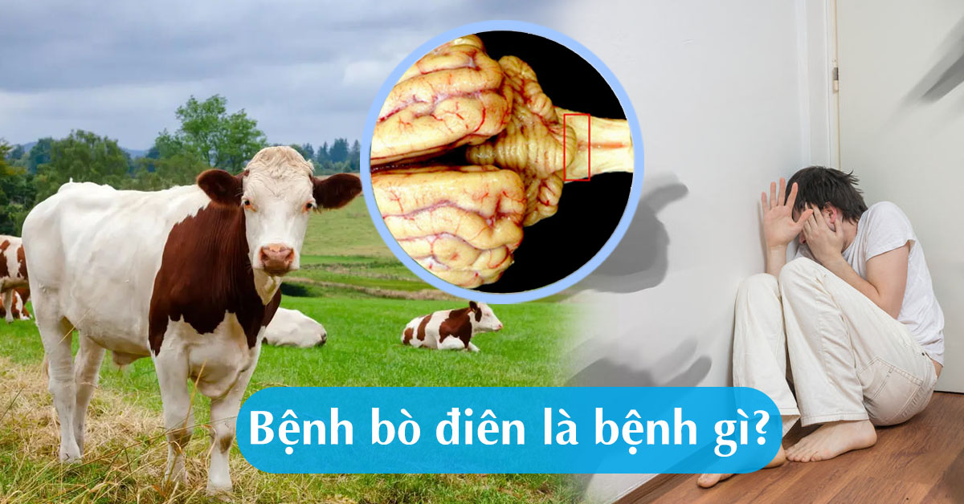

Slide 12
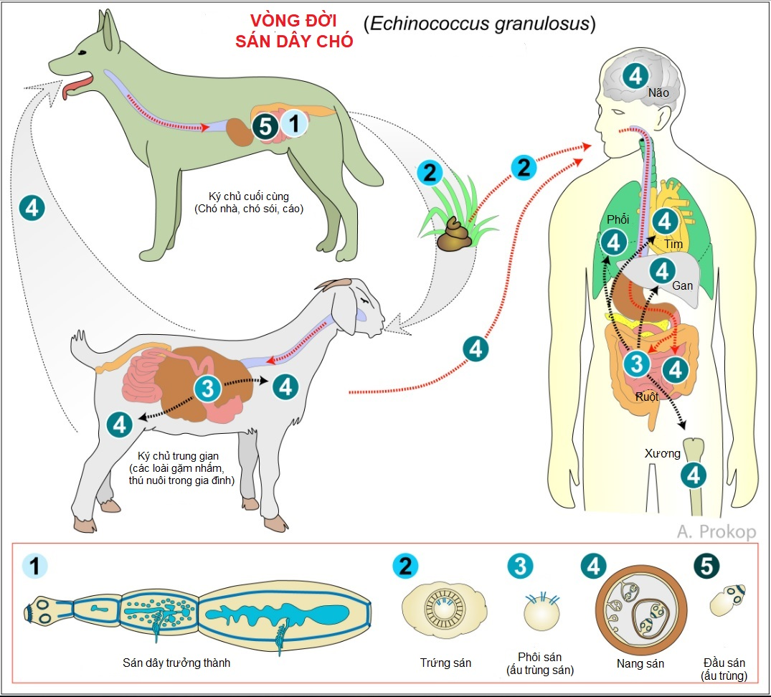

Slide 13
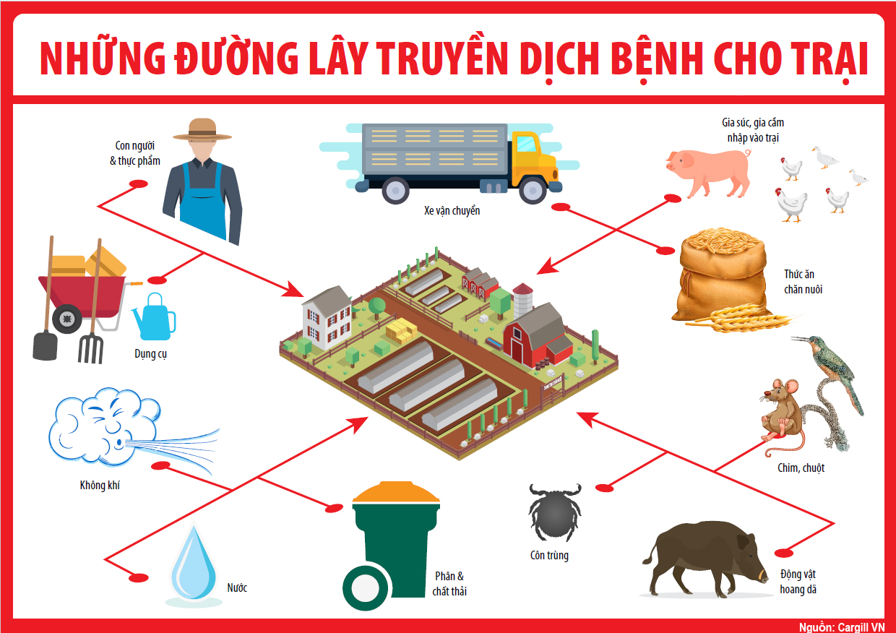
II. BIỆN PHÁP AN TOÀN CHO NGƯỜI, VẬT NUÔI VÀ MÔI TRƯỜNG
HS quan sát hình ảnh và nêu các biện pháp để đảm bảo dịch bênh không lây lan vào trại.

Slide 14
II. BIỆN PHÁP AN TOÀN CHO NGƯỜI, VẬT NUÔI VÀ MÔI TRƯỜNG
Đối với chăn nuôi hộ gia đình.
Sau mỗi đợt nuôi, chuồng trại và khu vực chăn nuôi phải được tiêu độc khử trùng. Diệt mầm bệnh và các loài động vật trung gian truyền bệnh.
Con giống khỏe mạnh, không mang mầm bệnh truyền nhiễm và được tiêm ngừa đầy đủ.
Thức ăn chăn nuôi đạt tiêu chuẩn vệ sinh thú y, không chứa mầm bệnh và chất gây hại (kháng sinh, chất tạo nạc salbutamol, hoocmon tăng trọng,…) cho vật nuôi và người sử dụng sản phẩm chăn nuôi.

Slide 15
II. BIỆN PHÁP AN TOÀN CHO NGƯỜI, VẬT NUÔI VÀ MÔI TRƯỜNG
2. Đối với chăn nuôi trang trại
Địa điểm chăn nuôi theo quy hoạch, các xa khu dân cư, nguồn gây ô nhiễm,….
Đảm bảo các tiêu chuẩn vệ sinh thý y đối với cơ sở chăn nuôi, cơ sở kinh doanh vật nuôi, vật tư, thức ăn, chất thải,….

Slide 16
LUYỆN TẬP
Các nhóm thảo luận theo phân công trong 7 phút
Nhóm 1: Trình bày vai trò của phòng bệnh trong chăn nuôi.
Nhóm 2: Trình bày vai trò của trị bệnh trong chăn nuôi.
Nhóm 3: Giải thích vì sao phòng bệnh cho vật nuôi có vai trò phát triển chăn nuôi bền vững.
Nhóm 4: Nêu 1 số biện pháp cụ thể đảm bảo an toàn cho người, vật nuôi và môi trường chăn nuôi gia đình.

Slide 17
VẬN DỤNG
HS về nhà quan sát thực tế và đề xuất các biện pháp để nâng cao hiệu quả phòng trị bệnh cho vật nuôi ở gia đình, địa phương em.

